Slide 1


Slide 2




RENDICIÓN DE CUENTAS
INSTITUTO NACIONAL
2020
PARA CIEGOS

Slide 3
Agenda del día
Himno Nacional de la República de Colombia
Ley 1757 de 2015, Artículo 53
Intervención Dr. Carlos Parra Dussan – Director General
Gestión Misional
Ejecución Presupuestal
Servicio al Ciudadano
Gestión Contractual
Control Interno

Slide 4


Slide 5
Ley 1757 de 2015
Artículo 53

Slide 6
Dr. Carlos Parra Dussan
Director General
Instituto Nacional para Ciegos - INCI
DIRECCIÓN

Slide 7
Gestión Misional
Proyecto de Inversión: Mejoramiento de las condiciones para la garantía de los derechos de las Personas con discapacidad visual en el país

Slide 8
Objetivo de desarrollo sostenible
Objetivo de desarrollo sostenible
4. Educación de calidad

Slide 9
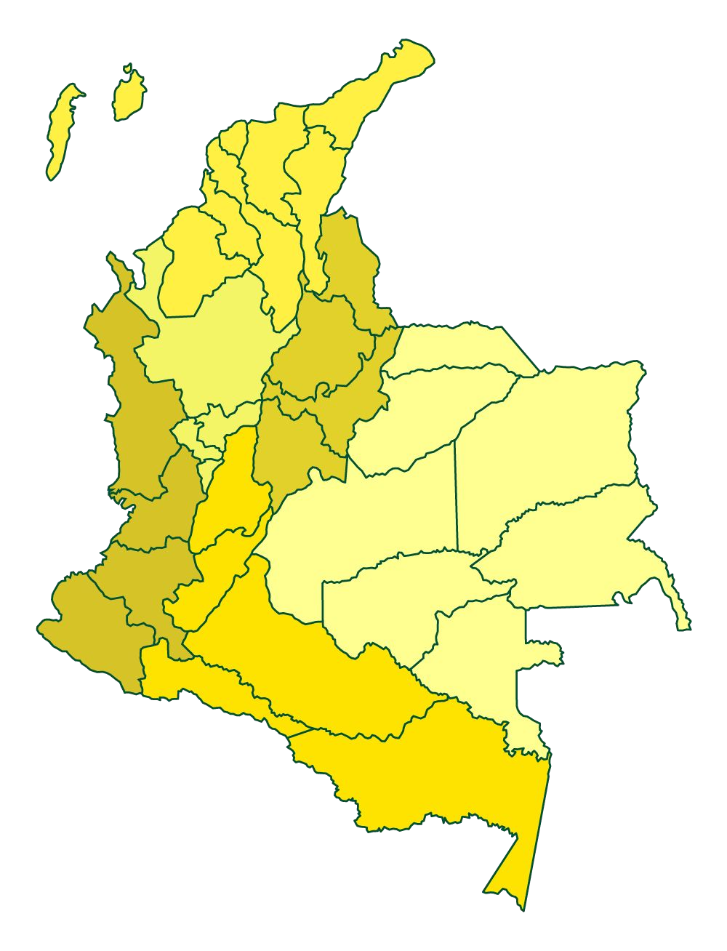
Gestión Misional
Brindar Asistencia Técnica en Educación:
24 Entidades territoriales certiﬁcadas en Educación
Transcribir e imprimir libros, textos y material para PDV:
32.895 unidades impresas

Slide 10

Gestión Misional
Producir y publicar en formatos accesibles documentos:
589 textos estructurados
Dotar Instituciones con material impreso apoyo:
514 Instituciones Educativas

Slide 11
Objetivo de desarrollo sostenible
Objetivo de desarrollo sostenible
10. Reducción de las desigualdades

Slide 12

Gestión Misional
Brindar Asesorías en Accesibilidad:
50 Entidades territorial
Asesorar Instancias para promover empleabilidad PDV:
5 Entidades del orden nacional
Promover y asesorar a Organizaciones PDV para participación y ejercicio de derechos:
10 Organizaciones

Slide 13

Gestión Misional
Desarrollar Investigación inclusión PDV: Avance de la investigación “Configuración de practicas cotidianas emprendidas por las PDV y/o entorno cercano que permitan identificar barreras y facilitadores para la inclusión social
Gestionar propuestas normativas para hacer efectivos los derechos de PDV:
Acuerdo No. 009 Observatorio Nacional de Inclusión Social y Productiva para PDV
Ley del Vigilante
Guía y resolución accesibilidad Decreto reglamentario a ley 1712/14

Slide 14

Gestión Misional
Disponer de material, productos y ayudas PDV:
363 adquisiciones en La Tienda
Desarrollar talleres especializados:
60 talleres temas DV

Slide 15

Gestión Misional
Producir y emitir contenidos radiales para promover la inclusión:
544 contenidos de producción de la emisora
Producir y adaptar material audiovisual para promover la inclusión:
57 vídeos con audio descripción para PDV

Slide 16


Comunicaciones
INCI DIGITAL
IN-PULSO
115 Ediciones
284 Ediciones
Desarrollar campañas de comunicación:
22 Comunicados en temas de discapacidad visual

Slide 17


Comunicaciones
Cifras de redes sociales
Periodo: enero 1 noviembre 30
@INCI_Colombia
Cifras de red
Audiencia
5.102 seguidores
INCI_Colombia
Cifras de red
Audiencia
13.241 seguidores
INCI de Colombia
Cifras de red
Audiencia
2.590 suscriptores
275.587 Visualizaciones

Slide 18
Ejecución Presupuestal

Slide 19
Presupuesto INCI
GASTOS | ASIGNADO | COMPROMETIDO | PORCENTAJE
GASTOS DE PERSONAL | $4,679,898,785 | $3,571,990,415 | 76%
ADQUISICIÓN DE BIENES Y SERVICIOS | $803,167,374 | $441,792,624 | 56%
TRANSFERENCIAS | $356,620,951 | $46,678,389 | 13%
TOTAL GASTOS DE FUNCIONAMIENTO | $5,839,687,110 | $4,060,461,428 | 70%
MEJORAMIENTO DE LAS CONDICIONES PARA LA GARANTÍA DE LOS DERECHOS DE LAS PERSONAS CON DISCAPACIDAD VISUAL EN EL PAÍS NACIONAL | $2,035,764,788 | $1,308,580,908 | 64%
FORTALECIMIENTO DE PROCESOS Y RECURSOS DEL INCI PARA CONTRIBUIR CON EL MEJORAMIENTO DE SERVICIOS A LAS PERSONAS CON DISCAPACIDAD VISUAL NACIONAL | $790,873,801 | $675,095,099 | 85%
TOTAL GASTOS DE INVERSIÓN | $2,826,638,589 | $1,983,676,007 | 70%
INGRESOS | AFORO | EJECUTADO A LA FECHA | PORCENTAJE
VENTAS | $820.349.337 | $267.308.323 | 33%

Slide 20
Servicio al Ciudadano

Slide 21

Atención al Ciudadano
CANALES DE ATENCIÓN
Atención Telefónica | 95
Atención personal | 38
Atención virtual | 1293
PQRSD No. Atenciones
Solicitudes de documentos e información | 286
Peticiones generales | 1309
Reclamos | 4
Sugerencias | 6
Quejas | 7
Total | 1612

Slide 22
Gestión
Contractual

Slide 23
Gestión Contractual
MODALIDAD DE SELECCIÓN | CANTIDAD | VALOR
S.A. Menor Cuantía | 4 | $ 449.499.057
Orden de Compra (AM GS) | 8 | $ 107.542.212
Mínima Cuantía | 19 | $ 180.698.999
Contratación Directa | 56 | $ 1.481.363.879
Total | 87 | $ 2.219.104.147
Adiciones | 3 | $ 19.919.699

Slide 24
Control
Interno

Slide 25
PLAN ANUAL DE AUDITORÍA 2020 - EJECUCIÓN
PLAN ANUAL DE AUDITORÍA 2020 |  | % EJECUCIÓN OCTUBRE 2020
INFORMES DE LEY | 22 | 91%
AUDITORÍAS DE GESTIÓN | 2 | 100%
SEGUIMIENTOS | 14 | 71%
OTRAS ACTIVIDADES | 6 | 100%
TOTAL INFORMES | 44 | 91%

Slide 26
RESUMEN PLAN DE MEJORAMIENTO INSTITUCIONAL – CONTRALORÍA GENERAL DE LA REPÚBLICA

Slide 27
Resumen Plan de Mejoramiento Institucional PUMI – JUNIO 2020
DEPENDENCIA | PROCESO | TOTAL ACCIONES POR EJECUTAR A JUNIO 2020
SUBDIRECCIÓN TÉCNICA | LATIENDA | 10
 | ACCIONES DE SUBD. EN EL PROCESO GESTIÓN DOCUMENTAL | 2
 | LA IMPRENTA | 10
 | TOTALES | 22
OFICINA ASESORA JURÍDICA | GESTIÓN CONTRACTUAL | 11
 | OAJ COMPARTIDAS CON FINANCIERA | 2
 | TOTALES | 13
OFICINA ASESORA DE PLANEACIÓN | INFORMÁTICA Y TECNOLOGÍA | 2
 | TOTALES | 2
ADMINISTRATIVA Y FINANCIERA | ADMINISTRATIVO | 1
 | FINANCIERO | 5
 | TOTALES | 6
GESTIÒN HUMANA Y DE LA INFORMACIÓN | ADMON DOCUMENTAL | 14
 | GESTIÓN HUMANA - LIQUIDACIÓN DE NÓMINA | 28
 | ATENCIÓN AL CIUDADANO | 6
 | TOTALES | 48
 | TOTALES | 91

Slide 28
Conclusiones
Conforme a los resultados de los seguimientos y evaluación de los procesos realizado en la vigencia 2020, se evidencia que el INCI se encuentra en proceso de fortalecimiento de las dimensiones y políticas establecidas en el MIPG y del Sistema de Control Interno, lo que le ha permitido mejorar el Indice de Desempeño Institucional, ubicándose en 91.5 de acuerdo con los resultados de la última medición realizada por el DAFP y con un Indice de Transparencia Activa ITA del 100%, de acuerdo con la medición realizada por la PGN en octubre de 2020.
Se continúa avanzando en la implementación del Modelo de las Tres líneas de Defensa con el propósito de fortalecer la asignación y apropiación de responsabilidades en el seguimiento y monitoreo oportunos a la medición del desempeño de los procesos, el cumplimiento de los Planes de Acción, y la gestión de los riesgos, de tal manera que se detecten oportunamente las desviaciones que puedan afectar su desempeño y el cumplimiento de los objetivos y metas institucionales.

Slide 29
Conclusiones
De la evaluación realizada al Sistema de Control Interno con corte a junio de 2020, se evidencia que la entidad tiene todos los componentes del MIPG operando de manera integrada, aunque se presentan debilidades en algunos aspectos que requieren acciones de mejora en el diseño y ejecución de los controles.
La entidad cuenta con un Sistema de Control Interno establecido, e institucionalizado, a través de procesos, procedimientos, políticas, guías, manuales estableciendo niveles de autoridad y responsabilidad frente a la tomas de decisiones. Sin embargo se evidencian debilidades en algunos aspectos que requieren el establecimiento de acciones de mejora en el diseño y ejecución de los controles.
De acuerdo con la evaluación realizada se observa que el sistema de control interno del INCI es efectivo, teniendo en cuenta el resultado de la medición del Sistema de Control Interno realizado con corte a junio de 2020, con un resultado del 90%. No obstante, se evidencian debilidades en algunos aspectos que requieren la implementación de planes de mejoramiento. Se recomienda fortalecer el ambiente de control y las actividades de control con el fin de mejorar el índice de desempeño de estos componentes en la Dimensión 7 Control Interno.

Slide 30

¡GRACIAS!

